Slide 1
幼儿园课程论
娜荷芽

Slide 2

第一章 幼儿园课程概述
1、课程就是学习的科目
这种课程定义历史最为悠久，影响最为深远，既代表着传统的教育观念，又是以往学校教育实践的真实反应。（1）基本观点：即课程是指具体的学习科目的总和。（科学、数学、语言、音乐、体育等）（2）评价：只关注“教什么”，而不关注“为什么叫”和“怎么教”；只关注知识的逻辑、结构，而不关注学生的需要、兴趣以及儿童已有的经验、学习的方式和特点，进而导致教师把传递知识看作是他们的主要任务。
第一节课程概述
一、课程的定义
（一）课程的词源
（二）几种有代表性的课程定义
在探讨课程本质内涵时，学者们所持的哲学观、社会学观等各不相同，对课程本质的理解自然各异，从而导致对课程本质的内涵限定出现诸多歧义的现象。
课程的概念集中地反应了人们对课程本质的一种理解。尽管课程的概念众说纷纭，但归纳起来最有代表性的是一下几种维度：

Slide 3
2、课程就是学校中获得的学习经验
（1）基本观点：强调课程是学习者在学校获得的学习经验（生活课程、活动课程、儿童中心课程）这种课程定义是针对传统教育中的课程观念以及它所导致的“教材中心”、“教师中心”、“课堂中心”的弊端，从学习者的角度而提出来的。（2）评价：着眼与儿童的兴趣和动机，以动机为教学组织的中心。让教师从关注教材到关注学生的兴趣、需要，关注他们在学习过程中学到什么以及所学东西对他们的个人意义。其核心就是界定这一观念的视角的转移，即从关注书本到关注学生。
3、课程就是预期的学习结果或目标
（1）基本观点：课程关注的重心是学习者通过课程而获得的学习结果，即教学的目的，而不是手段。（2）评价：“目标说”对于教育效率的强调，有利于课程的科学化、标准化。这就要求事先制定一套有结构、有序列的学习目标，之后所有的教和学都是为了服务于这些目标。但在教育实践中可能还有一些事先没有预期到却在学生身上产生了影响的结果，是否也需要关注？这都是它所面临的难题。

Slide 4

4、课程就是教学计划
（1）基本观点：课程作为培养人的蓝图和计划，包括对培养什么样的人（课程的目标）、提供什么样的学习经验和如何组织这些经验才能培养出这样的人（课程内容和组织）以及如何去检验育人的意图是否达到（课程评价）等一系列问题的思考与决策，涵盖了课程的基本要素。（2）评价：将课程定义为计划的方式，与基于“学科”“学习者经验”或“目标”等某一单一的课程组成因素来界定课程的方式不同，它反应的是一种综合多因素的倾向，因为计划包括目标、内容、评价、教和学多方面。因而它的问题在于过分强调了静态的设计，忽略了儿童的需要和反应。这使它可能与“教材说”殊途同归，将教育者的关注点引向外在于学生的计划、方案，最终导致教师中心的倾向。
总结：每种课程定义都有其不同的产生背景、理论基础以及各自独特的角度和关注的重点。尽管每一种都有其局限，但也都或多或少地涉及到了课程的本质，都有其积极、合理的一面。对于我们来说，重要的不是去简单地肯定或否定哪种定义，而是了解每种定所要解决的问题及伴随的新问题，以使我们对课程的认识更加全面、辩证。

Slide 5

课程的类型
从不同的角度和议题出发，课程可以区分为不同类型。
一元化课程与多元化文化课程
分课程与活动课程
显性课程与隐性课程
（一）一元化课程与多元化文化课程
从课程对文化的选择来看，可以划分为一元化课程与多元化课程。
一元化课程是一种“主流中心文化的课程”这是一种以占主导地位的民族的文化、历史、立场和经验为中心的课程。
多元化文化课程是在对一元化文化课程批判的基础上提出来的，要求将多种族的历史和文化纳入到课程和活动中来，要求发展“反偏见课程”，即要求课程克服种族、性别等方面的歧视和偏见问题。（语文课程中用“他”比用“她”多）
评价：课程的文化选择面临两难，具体说来，课程如果排斥主流文化以外的文化，会对主流文化和非主流文化族群的儿童带来负面影响；反之，为了克服文化偏见，将所有的文化都纳入课程，必然导致课程容量过大，增加学生负担，进而言之，包容一切文化的课程有时反而无法使各种文化间相互沟通和共存，不能保证各文化群体之间的凝聚力。

Slide 6
(二)分课程与活动课程
按课程内容的属性划分，课程可以划分为分科课程和活动课程
分科课程，又称科目课程，指的是根据培养目标和科学发展水平，从各门科学中选择适合一定年龄阶段儿童的发展水平的知识，组成教学科目。
活动课程以儿童的兴趣、需要和能力为出发点，通过儿童自己组织的活动实施课程。
评价：分科课程注重儿童掌握基础知识和技能，而且容易被教师把握，但是，它只关注学科逻辑，容易脱离儿童的生活实际。相反，活动课程能从儿童的兴趣和需要出发，与儿童生活相贴近，但是，它缺乏严格的计划，而不容易使儿童掌握系统的知识。
（三）显性课程与隐性课程
按课程的表现形式，课程可以划分为显性课程与隐性课程这两种在性质和功能上都不同的课程。区别表现在：学习的计划性。显性课程是有计划的、有组织的学习活动，学生有意参与活动的成分很大；而隐性课程则是无计划、无组织的学习活动。
学习的环境。显性课程主要通过课堂教学而获得知识和技能，隐性课程则主要通过学校环境而得到的知识、态度和价值观。
学生的学习结果。学生在显性课程中获得的主要是预期性的学术知识，而在隐性课程中，主要是非预期的结果。
联系表现在：在显性课程中常常伴随着隐性课程，特别是当显性课程的实施过程能充分发挥师生的自主性和创造性时。（课表、点名等）隐性课程在实施过程中不断转化为显性课程（入学教育等）

Slide 7
第二节 幼儿园课程概述
一、什么是幼儿园课程
“幼儿园课程”一词早在五六十年前就已被我国的幼教界普遍使用。
1928年5月在南京的全国第一次教育会议上，陶行知提出《审查编辑幼稚园课程与教材案》。1951年，陈鹤琴发表了《幼稚园的课程》的文章，系统地论述了自己关于幼儿园课程编制的观点。在我国“课程”这一概念早已正式运用于幼儿园。
早期的理解
二三十年代，我国的幼教先驱对课程及幼儿园课程的解释：
张雪门的观点：他在《幼儿园的课程》一书中指出：“幼儿园的课程是什么？就是三足岁到刘足岁的孩子所能够做而且喜欢做的经验的预备”。他采用了经验活动的观点。
张宗麟的观点：他在自己的文章中也谈到：“幼儿园课程者，由广义的说之，乃幼稚生在幼稚园一切之活动也。”他强调幼儿园课程是有助于儿童发展的各种活动的总和。
陈鹤琴的观点：陈鹤琴一再强调：幼儿园应该给儿童一种充分的经验，一是与实物的接触，二是与人的接触；应该把儿童能够学而且应该学的东西有选择地组织成系统，应该以儿童的两个环境也就是自然环境和社会环境为中心组织幼儿园课程。这表明陈鹤琴强调了儿童的经验、环境，强调儿童和环境的相互作用。

Slide 8

以上几位幼教先驱对幼儿园课程的定义和解释表明，我国幼教理论界从一开始就是把幼儿的经验、幼儿的活动、幼儿的生活视为课程关注的重点。
今天的理解
幼儿园课程是实现幼儿园教育目的的手段，是帮助幼儿获得有益的学习经验，促进其身心全面和谐发展的各种活动的总和。
幼儿园课程的性质和特点
幼儿园课程的性质和特点，是由幼儿身心发展的规律、特点以及幼儿教育的性质决定的。了解幼儿园课程的本质属性和特点，有利于我们把握幼儿园课程的大方向。
幼儿园课程的性质
基础性（2）非义务性（3）发展性
幼儿园课程的主要特点
启蒙性（2）生活化（3）游戏性（4）活动性和直接经验性（5）潜在性
幼儿园课程与其他各级各类课程相比：相同点：关注社会文化和知识性质，不同点：更为注重儿童发展。幼儿园课程在儿童早期更多采用的是具体的材料和活动，课程较多地是采用活动而不是上课的形式加以组织。

Slide 9
二、幼儿园课程的要素
（一）幼儿园课程的最核心要素—教育理念
幼儿园课程的最为核心的方面是该课程所依据的教育哲学以及所反映的教育目的，这是幼儿园课程的价值取向也即是教育理念之所在。
一种解释主张帮助儿童在未来的成人获得成功，最为重要的保证是向他们提供以儿童为中心的生活经验，因此，课程计划应起始于对儿童发展特征的分析，并与儿童的需要和兴趣相一致；
另一种解释主张学前教育应为儿童在成人以后的成功打下基础，为儿童进入小学以后做好准备，意味着课程要与中小学课程相衔接和贯通。
（二）幼儿园课程的其他要素—目标、内容、方法和评价
幼儿园课程的其他成分都是在教育理念的基础上产生和发展的。课程的理念一旦确定，课程的目标、内容、方法和评价等课程的各种成分就有可能在课程理念的综合之下形成一个协调的整体，并发挥其总体的功能。

Slide 10


三、幼儿园课程的基础
课程的基础，指的是影响课程目标、课程内容、课程实施和课程评价的基础领域。一般认为，课程的基础学科是心理学、社会学和哲学。
（一）幼儿园课程的心理学基础
1、认知心理学与幼儿园课程
皮亚杰理论的基本观点及对幼儿园课程的影像
他将认知发展分成感知—运动阶段、前运算阶段、具体运算阶段和形式运算阶段。建议：为儿童提供实物，让儿童自己动手操作，帮助儿童发展提出问题的技能已经应该懂得为什么运算对于儿童来说是困难的。因此，许多学前教育者开始强调恶童的自主活动，强调为儿童提供实物让儿童自己动手操作，强调在活动过程中鼓励儿童的自我调节和反思，强调为儿童提供有待解决的问题情境。
历史—文化学派维果茨基的理论与幼儿园课程
重视社会文化对儿童发展的作用，反应了认知心理学从强调个体到强调情境的发展趋势。最近发展区，指的是儿童实际心理年龄与其依靠帮助解决问题所能达到的水平中间的差异。因此，教育要针对儿童认知发展的者两种水平，不要只关注儿童发张的过去，更应关注儿童发展的未来，只有走在发展之前并能指引发展的教学才是良好的教育。
认知心理学研究的新进展与幼儿园课程
多元智能理论，认为所有的个体有九种相对独立的智能领域，（语言智能、数理逻辑智能、视觉—空间智能、音乐智能、肢体运动智能、人际交往智能、自我反省智能、自然观察智能和生存智能）

Slide 11
2、成熟理论与幼儿园课程
主张人力发展过程主要有遗传决定，人类的基因以系统的方式按一定的规律发展，虽然环境会影响自然的发展，但是不能根本改变这些发展模式；儿童的学习取决于成熟，而成熟的顺序取决于基因决定的时间性，在儿童生理成熟之前的早期训练时不会产生显著效果的。
4、行为主义心理学与幼儿园课程
行为主义理论家反对内省，否认意识，认为对人的心理学研究应当集中于可观察的行为。认为，人的行为大部分是操作性的，任何习得都与及时强化有关，因此可以通过强化塑造儿童的行为，而练习之所以重要，是因为它在儿童行为形成中重复强化提供了机会。因此，在编制儿童课程时，对儿童学习任务的分析、确认儿童原有的知识水平、以小步梯进的方式施教复杂的学习任务以及在教学中运用强化的手段等都是最为基本的。

Slide 12
3、精神分析理论与幼儿园课程
认为发展是依照渐成原则经行的，每一个阶段都有一个生理学的成熟与社会文化环境、社会期望间的冲突和矛盾所决定的危机，人格发展的过程是危机不断决定，各阶段不断转化的过程。
因此，提出0—1岁半这个阶段的发展任务是培养儿童的信任感；2—3岁阶段是培养自主性；4—5岁阶段是培养主动性。

Slide 13
（二）幼儿园课程的哲学基础
哲学基础主要解决的是幼儿园课程中“教什么”的问题，即主要能帮助幼儿园课程回答“知识是什么”等问题。主要有：
1、经验论课程论
经验论者的基本立场是：在人的头脑之外，还存在着一个现实的世界，它完全独立于仁的认知过程，主题通过感知反映客观存在的知识。强调知识是由后天的经验产生的，通过个体感官的经验而形成个体的知识。因此，教育西翼通过感官训练和肌肉的练习，创造环境实现儿童的自我教育（蒙台梭利）
2、唯理论与幼儿园课程论
唯理论强调，知识是绝对的，永恒的和普通的，理性先天就存在个体之内。学习是对头脑中原有知识的回忆，是潜在思想的再现，因而学习是由内而外并非由外而内的。演绎到教育上，教师的任务就是把潜在的知识转变为有意识，教育的目的就是启发理性而不在于经验的充实。
3、实用主义哲学与幼儿园课程
实用主义反对把主题与对象、经验与自然人为分隔开来的“二元论”，主张任何知识都包含有行动的因素，这就是说，没有行动就没用知识，反之，知识也因为能指引行动而具有价值。因此，主张将课程与儿童的经验结合起来，让儿童“在做中学”，通过活动使教育机构成为儿童生长的地方，而不是学习现成教材的地方。

Slide 14
（三）幼儿园课程的社会学基础
幼儿园课程作为社会文化的一个组成部分，会受到各种社会因素的影像和制约，同时也会因其保存、传递或重建社会文化的职能而对社会发展和人类文明产生作用。

Slide 15
第三节幼儿园课程中的游戏活动、教学活动和日常生活
一、游戏在幼儿园课程中的地位
（一）对幼儿园课程中有些的界定
具有以下特征的幼儿活动通常可被认定为游戏：非真实性、源于内在的动机、过程导向、自由选择、积极情绪等
（二）游戏在幼儿园课程中的作用
1、游戏能促进儿童认知、情感和动作技能的发展
2、游戏有益于幼儿进行幼儿园课程各学科的学习
（三）游戏在学龄前儿童教育实践中的地位

Slide 16
二、教学在幼儿园课程中的作用
（一）对幼儿园课程中教学的界定
（二）教学在幼儿园课程中的作用
三、日常生活活动在幼儿园课程中的地位
（一）对幼儿园课程中日常生活活动的界定
包括：进餐、喝水、睡眠、起床等
（二）日常生活活动在幼儿园课程中的地位
四、游戏活动、教学活动和日常生活活动的关系
（一）日常生活活动与另两类活动相互补充、相互融合
（二）游戏活动和教学活动的优化结合
1、游戏和教学不能相互代替又相得益彰
2、游戏活动和教学活动的划分
纯游戏 较多的游戏 较少的游戏 非游戏
（三）实现游戏与教学的最优化结合
1、分离式2、插入式 3、整合式

Slide 17
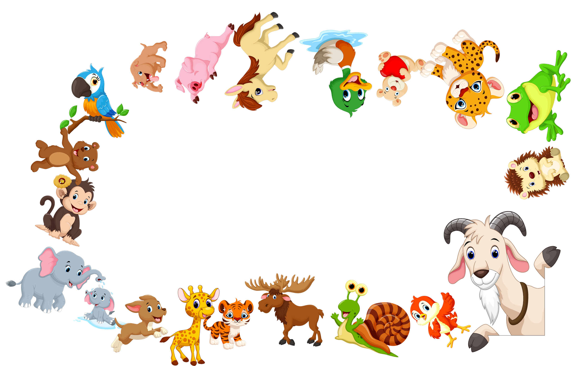

Thank You

